Slide 1
логотип
Шаблон презентации
для клиентов
и покупателей
месяц год

Slide 2
логотип
Мебельная компания
ДОМОЙ – комфорт, стиль
и качество в каждом изделии.

Slide 3
логотип
Устали от долгого поиска, несовместимой мебели и сомнений, впишется ли она в интерьер?
Мебель из разных магазинов не сочетается друг с другом?
Нет времени на бесконечные походы по салонам?
Страшно ошибиться с выбором и разочароваться?

Slide 4
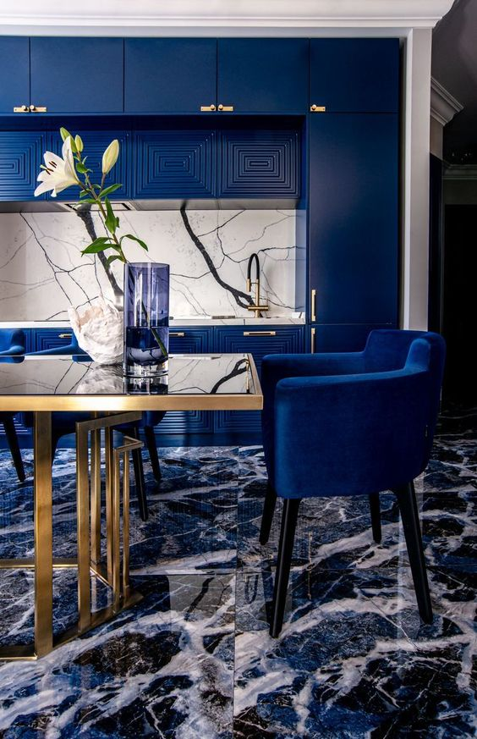
А что, если есть способ создать дом вашей мечты легко и с удовольствием?
логотип
Знакомьтесь, «Домой» — мебель и сервис, которые превращают сложный процесс в приятное путешествие.

Slide 5
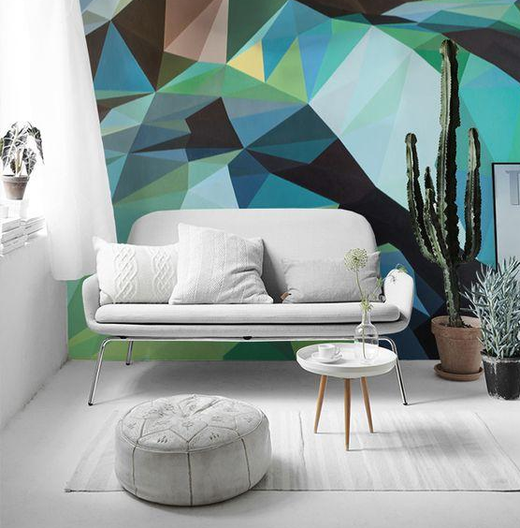
3 шага до идеального интерьера
Консультация. Наш дизайнер бесплатно поможет выбрать стиль и комплектацию под ваш метраж и бюджет
Подбор. Выбирайте из 100+ готовых решений или создайте уникальную мебель с помощью нашего конструктора
Доставка и сборка. Привезем и аккуратно соберем мебель в удобное для вас время

Slide 6
Почему нас выбирают
Стиль и качество
Экономия времени
Полное спокойствие
Дизайнерские модели из экологичных и долговечных материалов, которые служат годами
Всё в одном месте. Вам не нужно никуда ездить — мы привезем готовое решение «под ключ»
Гарантия 5 лет и помощь на всех этапах. Вы точно получите тот результат, который хотите

Slide 7

Отзыв клиента
«Мы годами откладывали ремонт в гостиной, потому что боялись сложностей. Команда «Домой» предложила несколько потрясающих вариантов! Результат превзошел все ожидания. Спасибо за наш новый уютный уголок!»
— Анна и Михаил, обставили гостиную

Slide 8
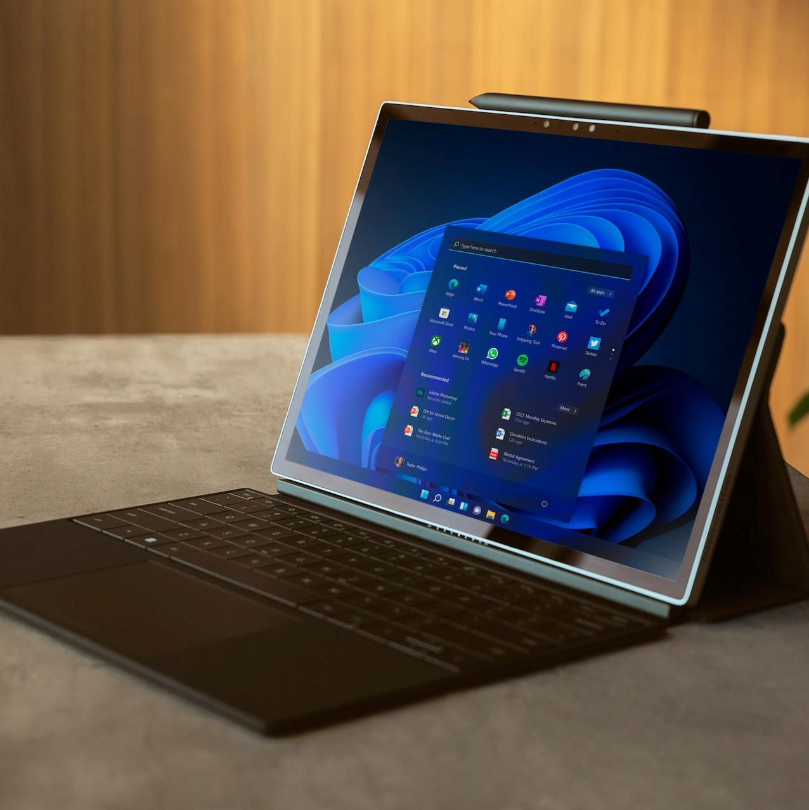
Доступные инвестиции в ваш комфорт
Пример комплекта «Спальня мечты»:
Кровать 160x200 см
Две прикроватные тумбы
Платяной шкаф-купе 220 см
Стоимость комплекта: от 85 000 руб. (вместо 110 000 руб. по отдельности)
Вы экономите: 25 000 рублей на комплекте + ваше время и нервы. Это не просто мебель, это уверенность в завтрашнем дне.

Slide 9

Сделайте первый шаг к дому вашей мечты!
abv@mail.com
+1 234 567-89-00

